Slide 1
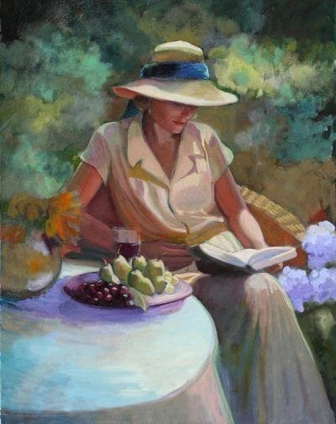
Licence Lettres et Arts
« Qu’est-ce qu’un littéraire? Celui pour qui les mots défaillent, bondissent, fuient, perdent sens. Ils tremblent toujours un peu sous la forme étrange qu’ils finissent pourtant par habiter. Ils ne disent ni ne cachent: ils font signe sans repos. »
Pascal Quignard, La Barque silencieuse

Slide 2
Licence Lettres et Arts
Pr. Andréas PFERSMANN,
Responsable de la licence Lettres et Arts
Professeur de Littérature Comparée
Enseignements artistiques
Ateliers de théâtre
Atelier d’écriture
Histoire et théorie du cinéma
Pratique filmique
Histoire de l’art
Fondamentaux
Littérature française
Littérature comparée
Histoire de la langue
Grammaire et stylistique
Linguistique
Culture générale
Langues
Langue française
Langues et culture polynésiennes
Anglais
Latin
Ancien français
Didactique du FLE/FLS
Licence
Lettres et Arts

Slide 3
Après la licence Lettres et Arts
Métiers liés aux arts et à la culture
Dramaturgie
Animation culturelle
Médiation culturelle
Diplomatie culturelle
Métiers de la formation
(accessibles après Master MEEF et/ou concours)
Enseignement du français dans le secondaire
Enseignement du français à l’étranger
Formation des adultes
Enseignement primaire
Métiers du livre
Edition
Bibliothèques
Documentation
Recherche
Accès au Master « Langues, culture et société en Océanie » (UPF)
Accès aux Masters en métropole
Métiers du journalisme
et de la communication
Presse écrite
Presse audiovisuelle
Radio
Communication en entreprise
Métiers de la fonction publique locale et nationale
Après un concours de catégorie A

Slide 4
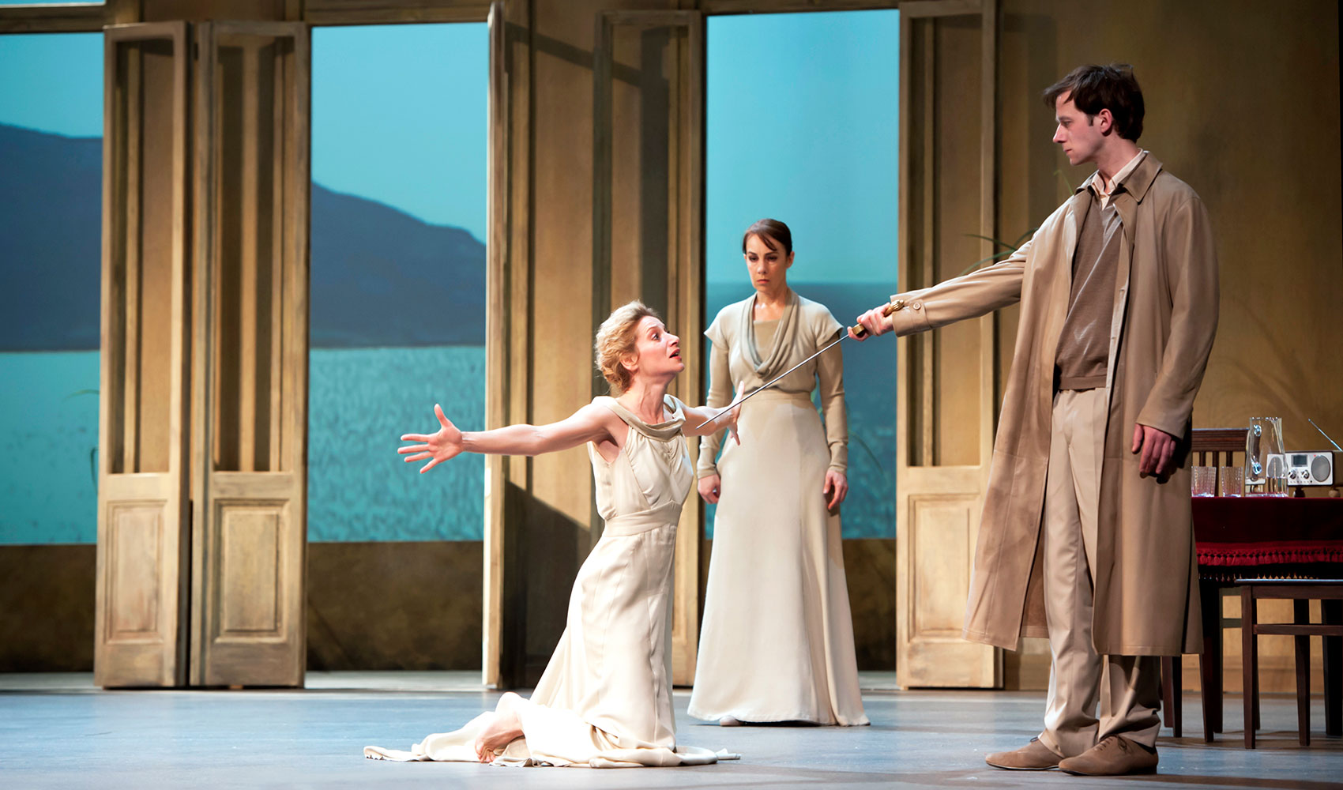
Vos goûts, vos motivations
Vous aimez lire.
Vous êtes curieux de littérature et des arts.
Vous aimez jongler avec les mots.
Vous voulez tout savoir sur la langue.
Vous aimez le théâtre.
Vous voulez acquérir une culture cinématographique.
Vous voulez devenir un auteur ou un écrivain célèbre…
Alors la licence Lettres et Arts est faite pour vous !

